Slide 1
Saúde Digital: : Perspectivas do E-SUS APS e E-SUS Regulação

Slide 2
A ESTRATÉGIA DE SAÚDE DIGITAL PARA O BRASIL
2020 - 2028
A DEFINIÇÃO
Uso de tecnologias de informação e comunicação (TICs) para melhorar a saúde e o bem-estar das pessoas.“
BENEFÍCIOS
PARA O GESTOR, otimiza a gestão com eficiência, reduz custos, melhora a qualidade do cuidado e amplia o acesso.
PARA O CIDADÃO, significa acesso facilitado a serviços e dados de saúde; cuidado mais personalizado.

Slide 3
OPORTUNIDADES
* Ampliação do Acesso
A Saúde Digital permite AMPLIAR O ACESSO AOS SERVIÇOS DE SAÚDE, especialmente para populações em regiões remotas ou com poucos recursos. A TELEMEDICINA, por exemplo, reduz os deslocamentos e facilita o atendimento.
* Otimização da Gestão em Saúde
Sistemas de prontuário eletrônico, análise e inteligência artificial ajudam na previsão de demandas, na tomada de decisão clínica e na eficiência dos serviços. INTEROPERABILIDADE.

Slide 4
O SISREG III foi lançado em 2006. A primeira versão do sistema, o SISREG I, foi lançada em 1999².
O e-SUS Regulação foi lançado em fevereiro de 2023. Este sistema foi desenvolvido pelo Ministério da Saúde para melhorar a gestão dos processos de regulação assistencial no âmbito do Sistema Único de Saúde (SUS

Slide 5
O QUE É e-SUS REGULAÇÃO?
Ferramenta online de apoio ao processo regulatório
Avanço na possibilidade de obter as informações de regulação em âmbito nacional
Integrado à RNDS – caminho para interoperabilidade
Possibilidade de inclusão de novos municípios/centrais
Segurança no acesso e uso: gov.br e rastreabilidade por CPF
Contempla cenário ambulatorial – consultas, exames e laboratório

Slide 6
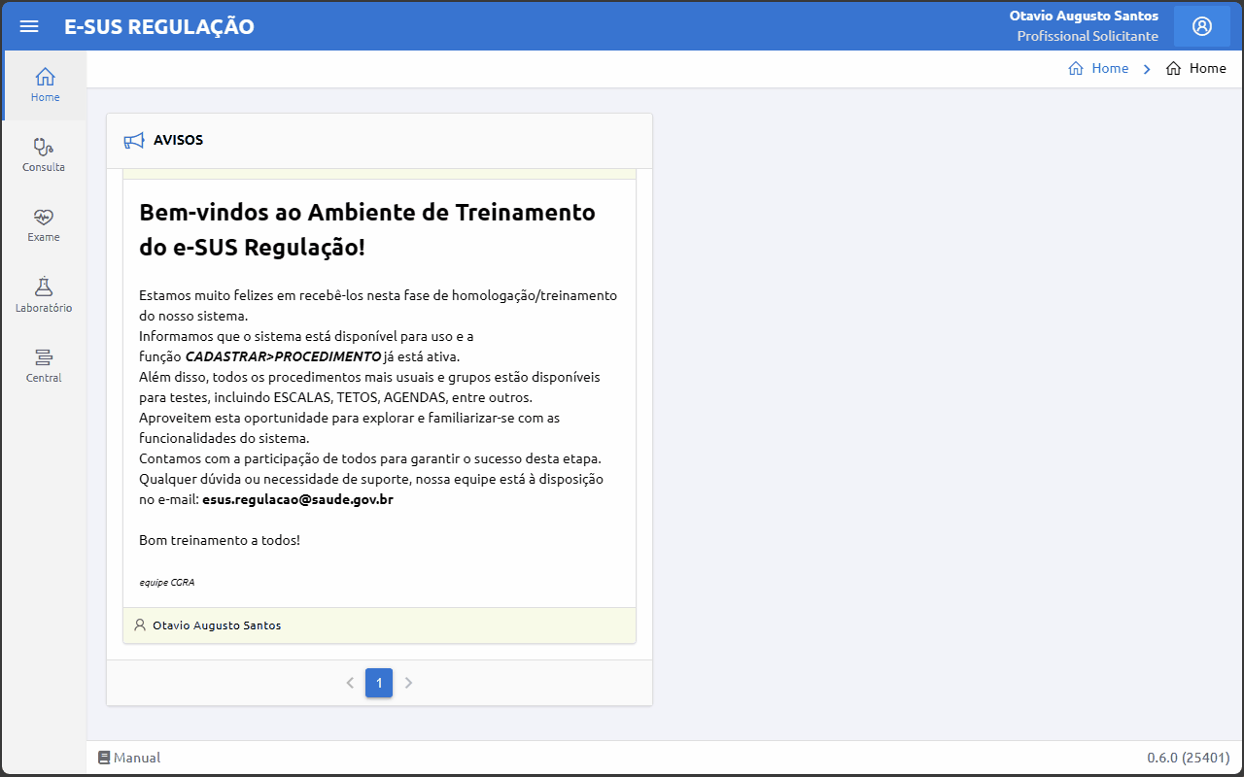
FUNCIONALIDADES
Configuração da rede e cadastro de operadores
central, unidades solicitantes e
Executantes, pactuação, escalas, agendas;
Solicitação de Procedimentos
consultas, exames e procedimentos laboratoriais
Agendamento Simplificado
permite agendamentos de forma rápida e eficiente.
Integração com RNDS
plataformas Meu SUS Digital cidadão e profissional.

Slide 7
É SEGURO?
Proteção de Dados
O e-SUS Regulação utiliza protocolos avançados de criptografia para garantir a confidencialidade das informações dos usuários.
Acesso Controlado
Perfis de usuário com diferentes níveis de acesso, garantindo que apenas pessoas autorizadas possam visualizar e manipular dados sensíveis.
Rastreabilidade
Registros de todas as atividades realizadas no sistema, permitindo rastreamento e monitoramento contínuo.

Slide 8
PRINCIPAIS MELHORIAS
Cadastramento: Carregamento de estabelecimento de saúde e profissionais registrados no SCNES de forma ágil e atualizada;
Central de Regulação por CNES: Avanço em relação ao cadastro por IBGE;
Padronização: Revisão dos procedimentos e códigos internos;
Parametrização por procedimento: Escalas e configurações personalizadas por procedimentos;
Gestão das pactuações: Autonomia da Administração da Central para cadastrar, atualizar e alterar as pactuações;
Design Responsivo: Acessível em computadores, tablets e smartphones, permitindo acesso de qualquer lugar e a qualquer momento.

Slide 9
ULTIMAS ATUALIZAÇÕES
Novembro/2024
Melhorias na integração com CADSUS
Janeiro/2025
Implementação do relatório de produção no formato BPA
Fevereiro/2025
Agendamento automático da lista de espera

Slide 10
EM BREVE...
Importação das solicitações pendentes do SISREG
Solicitação desvinculada da escala profissional: dar visibilidade as solicitações sem oferta
Aprimoramento e disponibilização de relatórios: relatórios das solicitações e agendamentos mais robustos e próprios para exportação
Criação de perfil de monitoramento: NGR e demais gestores
Integração com o e-SUS APS: Permitir solicitar via prontuário eletrônico
Implementação da lógica do PMAE: Agenda integrada

Slide 11
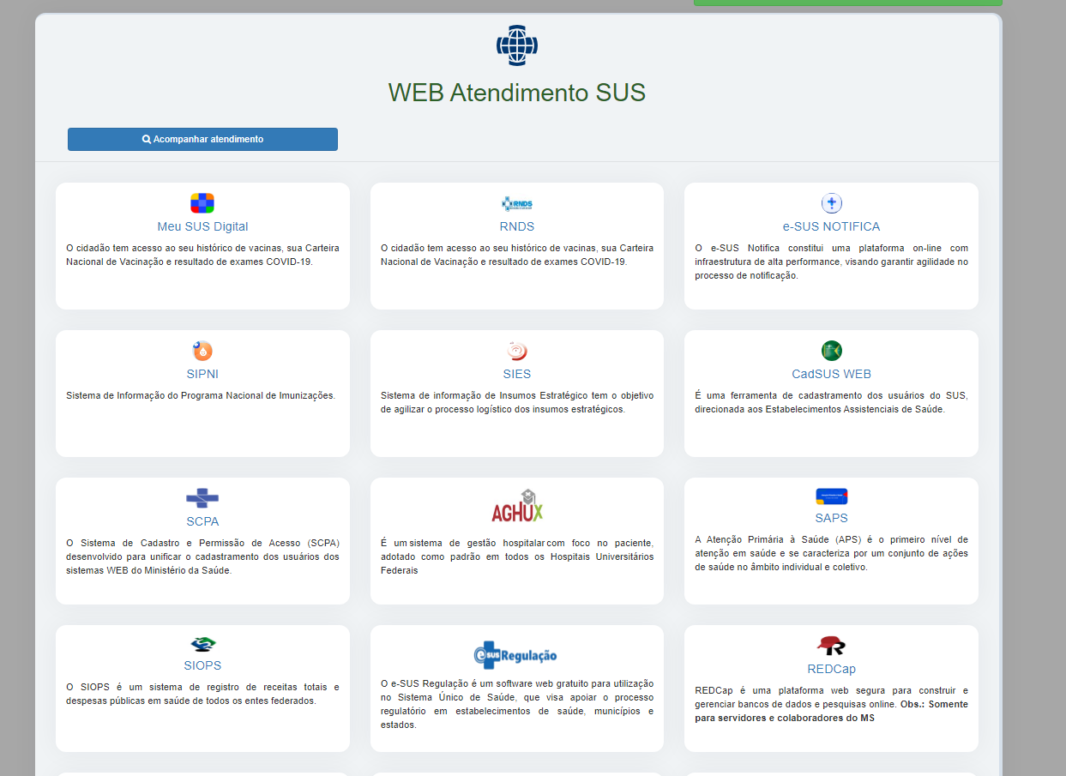
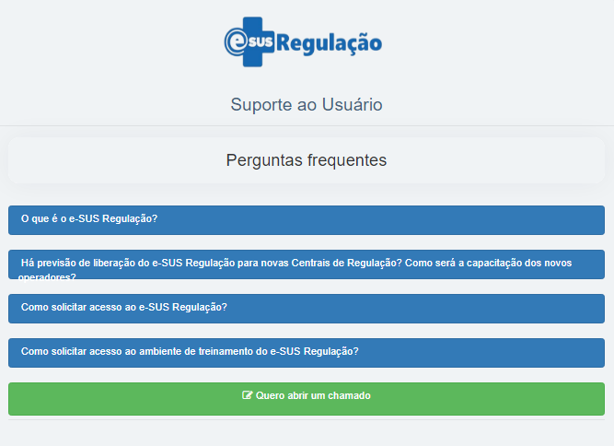
ADESÃO

Slide 12
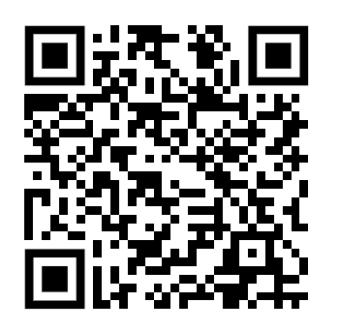
SUPORTE E APOIO
WIKI-Regulação
Web Atendimento

Slide 13
"É fundamental que avancemos juntos, com responsabilidade e inovação, para garantir que a saúde digital seja um direito de todos, e não um privilégio de poucos.“ (FABP.)
FRANCISCO PRIMO
CONSULTOR TÉCNICO EM ESDB
Obrigado!
COSEMS-PE

